Slide 1
CMS
WordPress
Content Management
System
Systèmes de Gestion de
Contenu
Groupe :
RIABI BOUCHRA
ASSAGHIR CHAYMAE
MESSAOUDI ISRAE
AZDOUD DOUAA
Définition · Historique · Architecture · Comparaison
2025 / 2026

Slide 2
Plan de présentation
Plan de présentation
Introduction
01
Introduction
01
Définition · Historique · Avantages
Définition · Historique · Avantages
Architecture & Fonctionnement
02
Architecture & Fonctionnement
02
Structure · Roles et Utilisateurs
Structure ·
Comparaison des CMS populaires
03
Comparaison des CMS populaires
03
WordPress · Drupal · Joomla · Headless
WordPress · Drupal · Joomla · Headless
Applications pratiques & Démonstration
04
Applications pratiques & Démonstration
04
WordPress live · E-commerce · Intranet
WordPress live · E-commerce · Intranet
Conclusion
05
Conclusion
05
Résumé · Tendances · CMS headless & IA
Résumé · Tendances · CMS headless & IA

Slide 3
Introduction aux CMS
WordPress —
Définition ​
Historique
Qui peut utiliser
WordPress
Avantages​

Slide 4
Définition d'un CMS
CMS = Content Management System · Système de Gestion de Contenu
Créer, modifier et publier du contenu web
Sépare le fond (contenu) de la forme
Définition de WordPress
WordPress est un CMS (Content Management System) libre et open source, développé principalement en PHP, utilisant une base de données comme MySQL ou MariaDB, et permettant de créer, gérer et publier des sites web dynamiques (blogs, sites vitrines, e-commerce…).

Slide 5
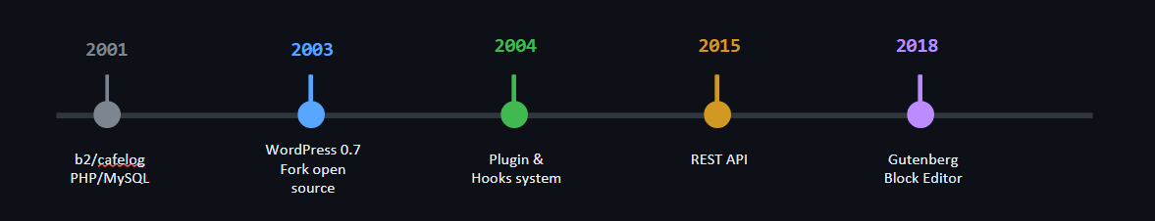
Historique de

Slide 6





🟢 Qui peut utiliser WordPress ?
🟢 Qui peut utiliser WordPress ?
6
Débutants
Débutants
Blogueurs / Créateurs
Blogueurs / Créateurs
Freelancers
Freelancers
PME / Startups
PME / Startups
Grandes entreprises
Grandes entreprises
Sans connaissances en programmation
Créateurs de contenu & influenceurs
Designers & développeurs web
Petites & moyennes entreprises
Sites simples à moyens
🔵 Types de sites réalisables avec WordPress​
Blogs personnels
Sites vitrines (entreprises, portfolios)
Sites e-commerce (avec WooCommerce)
Sites d’actualité / magazines ​
Sites institutionnels simples ​
Landing pages (pages marketing) ​
WordPress est l'un des CMS les plus accessibles au monde — utilisé par 43 % des sites internet.

Slide 7




🔴 Limites de WordPress​
👉 WordPress n'est PAS adapté pour :
⚠️ Pourquoi ces limites ?
✕
Systèmes très complexes
Architecture standard
Ex : site universitaire complet avec gestion pédagogique intégrée
Non conçue pour une logique métier complexe
Performance limitée
✕
Applications web avancées
Difficultés avec beaucoup de données ou d'utilisateurs
Gestion pédagogique, inscriptions, workflows métier sur-mesure
Dépendance aux plugins
Risques de conflits et de failles de sécurité
Maintenance difficile
Systèmes très personnalisés compliqués à maintenir

Slide 8
Avec la croissance rapide du web et du contenu numérique, la gestion manuelle des sites est devenue complexe et coûteuse. Les CMS sont apparus comme une solution permettant de simplifier la création et la maintenance des sites web, en rendant ces tâches accessibles même aux non-développeurs.
Avantages de WordPress
Extensible (plugins, hooks)
Open source et grande communauté
Facile à déployer et utiliser
Support API REST (headless)

Slide 9
WordPress
Structure de CMS Wordpress
Roles et Utilisateurs

Slide 10

10
Structure des dossiers WordPress :
Quand tu installes WordPress, tu trouves 3 dossiers principaux :
Wp_includes
Fonctions et classes principales (ne pas modifier). blocks : blocs Gutenberg css/js : ressources functions.php : fonctions globales class-wp.php : gestion des requêtes query.php : WP_Query plugin.php : hooks post.php : contenus
Wp_admin
Interface d’administration (ne pas modifier). css/js : styles et scripts includes : fonctions admin admin.php : entrée principale menu.php : menu latéral options.php : réglages user-new.php : ajout utilisateur
Wp_content
Dossier modifiable. themes : thèmes plugins : extensions uploads : médias

Slide 11

Vue globale de l’architecture WordPress :
11
🌐 Couche Navigateur:
La couche navigateur est le point de départ. L’utilisateur envoie une requête HTTP depuis son navigateur pour accéder au site. WordPress traite cette demande et renvoie une page HTML générée dynamiquement, que le navigateur affiche.
🎨 Couche Frontend:
Cette couche représente l’apparence du site. Le thème contient des fichiers PHP, CSS et JavaScript qui définissent le design et l’affichage. Le fichier functions.php permet aussi d’ajouter des fonctionnalités au thème.

Slide 12
Vue globale de l’architecture WordPress :
12
⚙️ Couche Backend — le Core :
Le core de WordPress gère toute la logique du site. Il s’occupe du tableau de bord, du contenu, des utilisateurs et utilise des hooks (actions et filtres) pour permettre la personnalisation sans modifier le code principal.
🗄️ Base de données (MySQL) :
La base de données stocke toutes les informations du site dans des tables comme wp_posts, wp_users et wp_options. Elle permet de sauvegarder et récupérer les données nécessaires à chaque affichage.

Slide 13
Comment fonctionne WordPress:
13
Utilisateur /Navigateur
---- Requête HTTP--->
Serveur web
---------->
Core Wordpress (php)
Affichage de navigateur
----------- ------>
-------->
-------->
HTML + CSS + JS
Base de donnees
Hooks
--------------->
Theme ( Frontend)

Slide 14
14
Gestion des utilisateurs et des droits :
" WordPress intègre un système de rôles qui contrôle ce que chaque utilisateur peut faire"
Il y a 5 ROLES :
ROLE | Ce qu'il peut faire
Administrateur | Tout (thèmes, plugins, utilisateurs)
Éditeur | Publier et gérer tous les articles
Auteur | Publier ses propres articles uniquement
Contributeur | Écrire mais pas publier
Abonné | Lire le contenu, gérer son profil

Slide 15
15
WordPress
Comparaison des CMS populaires
Différence entre WordPress.com et WordPress.org

Slide 16
16
WordPress
Pourquoi choisir
WordPress ?

Slide 17




CMS POPULAIRES
17

Slide 18
Comparaison des CMS populaires​
18
Critère | WordPress | Drupal | Joomla | Headless
Facilité d'utilisation | ⭐⭐⭐⭐⭐ | ⭐⭐ | ⭐⭐⭐ | ⭐⭐
Flexibilité | ⭐⭐⭐⭐ | ⭐⭐⭐⭐⭐ | ⭐⭐⭐⭐ | ⭐⭐⭐⭐⭐
Sécurité | ⭐⭐⭐ | ⭐⭐⭐⭐⭐ | ⭐⭐⭐ | ⭐⭐⭐⭐
Communauté | ⭐⭐⭐⭐⭐ | ⭐⭐⭐⭐ | ⭐⭐⭐ | ⭐⭐⭐
Notes:
SCRIPT ORAL — Slide 4 : E-commerce WooCommerce (2 min 30) Le premier grand cas d'usage en entreprise, c'est l'e-commerce avec WooCommerce. 29% des boutiques en ligne mondiales tournent sous WooCommerce. C'est le plugin e-commerce le plus utilisé au monde, et il est gratuit. Techniquement, WooCommerce est un plugin qui s'accroche au système de hooks de WordPress. Il crée de nouveaux Custom Post Types dans la base de données : "product" pour les produits, "shop_order" pour les commandes, "shop_coupon" pour les coupons. Il ajoute aussi ses propres tables MySQL pour les stocks et les statistiques. Quand un client passe une commande, le flux est le suivant : il visite la boutique, ajoute au panier — stocké en session PHP — va au checkout, paye via Stripe ou PayPal, la commande est créée dans wp_posts avec post_type="shop_order", un email de confirmation est envoyé automatiquement, et l'admin peut la traiter depuis le tableau de bord. Les avantages : gratuit, SEO natif, multilingue avec WPML, extensible à l'infini. Les limites : avec un grand catalogue, les performances se dégradent car PHP+MySQL est sollicité à chaque requête. La solution est la mise en cache. Pour les très grandes boutiques, Shopify ou une architecture sur mesure sera préférable.

Slide 19

Pourquoi choisir WordPress ?
19
Facile à utiliser​
Gratuit et open source​
Flexible et personnalisable​
Communauté très active​
Optimisé pour le référencement (SEO)​
Réactif et adapté aux mobiles​
Notes:
SCRIPT ORAL — Slide 4 : E-commerce WooCommerce (2 min 30) Le premier grand cas d'usage en entreprise, c'est l'e-commerce avec WooCommerce. 29% des boutiques en ligne mondiales tournent sous WooCommerce. C'est le plugin e-commerce le plus utilisé au monde, et il est gratuit. Techniquement, WooCommerce est un plugin qui s'accroche au système de hooks de WordPress. Il crée de nouveaux Custom Post Types dans la base de données : "product" pour les produits, "shop_order" pour les commandes, "shop_coupon" pour les coupons. Il ajoute aussi ses propres tables MySQL pour les stocks et les statistiques. Quand un client passe une commande, le flux est le suivant : il visite la boutique, ajoute au panier — stocké en session PHP — va au checkout, paye via Stripe ou PayPal, la commande est créée dans wp_posts avec post_type="shop_order", un email de confirmation est envoyé automatiquement, et l'admin peut la traiter depuis le tableau de bord. Les avantages : gratuit, SEO natif, multilingue avec WPML, extensible à l'infini. Les limites : avec un grand catalogue, les performances se dégradent car PHP+MySQL est sollicité à chaque requête. La solution est la mise en cache. Pour les très grandes boutiques, Shopify ou une architecture sur mesure sera préférable.

Slide 20
Différence entre WordPress.com et WordPress.org​
20
Critère | WordPress.com | WordPress.org
🧠 Principe | Plateforme prête à l’emploi | Logiciel à installer
🌐 Hébergement | Inclus (géré par WordPress) | À acheter séparément
⚙️ Installation | Très facile | Technique (installer + configurer)
🎨 Personnalisation | Limitée (surtout gratuit) | Illimitée (thèmes + code)
🔌 Plugins | Limités ou payants | Illimités et gratuits
💰 Coût | Gratuit + options payantes | Gratuit mais hébergement payant
🔒 Sécurité | Gérée automatiquement | À gérer soi-même
Notes:
SCRIPT ORAL — Slide 4 : E-commerce WooCommerce (2 min 30) Le premier grand cas d'usage en entreprise, c'est l'e-commerce avec WooCommerce. 29% des boutiques en ligne mondiales tournent sous WooCommerce. C'est le plugin e-commerce le plus utilisé au monde, et il est gratuit. Techniquement, WooCommerce est un plugin qui s'accroche au système de hooks de WordPress. Il crée de nouveaux Custom Post Types dans la base de données : "product" pour les produits, "shop_order" pour les commandes, "shop_coupon" pour les coupons. Il ajoute aussi ses propres tables MySQL pour les stocks et les statistiques. Quand un client passe une commande, le flux est le suivant : il visite la boutique, ajoute au panier — stocké en session PHP — va au checkout, paye via Stripe ou PayPal, la commande est créée dans wp_posts avec post_type="shop_order", un email de confirmation est envoyé automatiquement, et l'admin peut la traiter depuis le tableau de bord. Les avantages : gratuit, SEO natif, multilingue avec WPML, extensible à l'infini. Les limites : avec un grand catalogue, les performances se dégradent car PHP+MySQL est sollicité à chaque requête. La solution est la mise en cache. Pour les très grandes boutiques, Shopify ou une architecture sur mesure sera préférable.

Slide 21
Critère | WordPress.com | WordPress.org
🔄 Maintenance | Automatique | Manuelle
Nom de domaine | Inclus (en version payante) | À acheter séparément
💻 Accès au code | Très limité | Accès complet (HTML, CSS, PHP)
🚀 Performance | Gérée par la plateforme | Dépend de ton hébergeur
🧑‍💻 Niveau requis | Débutant | Intermédiaire / avancé
21

Slide 22
22
Démonstration rapide
ajout de contenu, personnalisation.
La partie pratique
Site vitrine boukidan
Conclusion

Slide 23
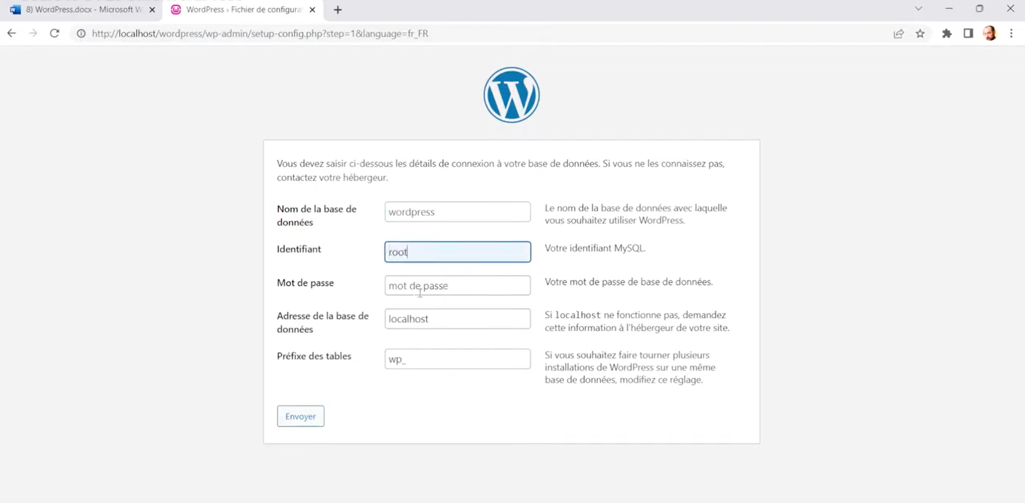
23

Slide 24
function traiter_contact_pharmacie() {
if (
isset($_POST['envoyer_pharmacie']) &&
isset($_POST['contact_nonce']) &&
wp_verify_nonce($_POST['contact_nonce'], 'contact_pharmacie')
) {
global $wpdb;
$table = 'messages_pharmacie'; // ← votre table sans préfixe wp_
$wpdb->insert($table, [
'nom' => sanitize_text_field($_POST['nom']),
'email' => sanitize_email($_POST['email']),
'message' => sanitize_textarea_field($_POST['message']),
'pharmacie' => sanitize_text_field($_POST['pharmacie']),
'date_envoi' => current_time('mysql'),
]);
wp_redirect(add_query_arg('contact', 'envoye', get_permalink()));
exit;
}
}
add_action('template_redirect', 'traiter_contact_pharmacie');
<?php
function traiter_contact_pharmacie() {
if (
isset($_POST['envoyer_pharmacie']) &&
isset($_POST['nom']) &&
isset($_POST['email']) &&
isset($_POST['message']) &&
isset($_POST['pharmacie'])
) {
// Connexion à la base MySQL
$servername = "localhost";
$username = "root";
$password = "";
$dbname = "ma_base";
$conn = new mysqli($servername, $username, $password, $dbname);
if ($conn->connect_error) {
die("Connexion échouée : " . $conn->connect_error);
}
// Sécuriser les données
$nom = htmlspecialchars($_POST['nom']);
$email = filter_var($_POST['email'], FILTER_SANITIZE_EMAIL);
$message = htmlspecialchars($_POST['message']);
$pharmacie = htmlspecialchars($_POST['pharmacie']);
$date_envoi = date("Y-m-d H:i:s");
// Requête préparée pour éviter les injections SQL
$stmt = $conn->prepare("INSERT INTO messages_pharmacie (nom, email, message, pharmacie, date_envoi) VALUES (?, ?, ?, ?, ?)");
$stmt->bind_param("sssss", $nom, $email, $message, $pharmacie, $date_envoi);
if ($stmt->execute()) {
// Redirection après succès
header("Location: contact.php?contact=envoye");
exit;
} else {
echo "Erreur : " . $stmt->error;
}
$stmt->close();
$conn->close();
}
}
// Appel direct de la fonction (équivalent à add_action dans WP)
traiter_contact_pharmacie();
?>
24

Slide 25
Tendance — Intégration de l'Intelligence Artificielle
25
Génération de contenu
SEO automatisé par IA
GPT-4 intégré à Gutenberg
Yoast SEO + intelligence artificielle
Plugins AI Power, Bertha AI et ContentBot intègrent GPT-4 directement dans l'éditeur WordPress pour générer des articles complets, méta-descriptions, titres et traductions automatiques.
Yoast SEO (5M+ installations) utilise l'IA pour analyser le contenu, suggérer des améliorations SEO, générer automatiquement les méta-descriptions et analyser la lisibilité selon les standards Google.
AI Power · Bertha AI · ContentBot
Yoast SEO AI · Rank Math AI · SEOPress
Chatbots intelligents
Personnalisation IA
Assistants IA 24h/24
Contenu dynamique par visiteur
Les chatbots IA connectent GPT au contenu du site pour répondre aux visiteurs, qualifier des leads et traiter les demandes de support en apprenant du contenu WordPress existant.
L'IA analyse le comportement de chaque visiteur et adapte dynamiquement le contenu affiché — recommandations d'articles, produits suggérés, CTAs personnalisés. Principe Netflix appliqué à WordPress.
Tidio IA · WPBot · Chatbase
If-So · Recombee · MonsterInsights
Point clé : l'IA s'intègre dans WordPress via le même système de plugins — identique à n'importe quelle autre extension.
Notes:
SCRIPT ORAL — Slide 7 : Intégration IA (2 min) La deuxième grande tendance est l'intégration de l'intelligence artificielle dans WordPress. Il y a quatre domaines principaux. Premier domaine : la génération de contenu. Des plugins comme AI Power intègrent directement GPT-4 dans l'éditeur WordPress Gutenberg. Sans quitter le tableau de bord, un rédacteur peut générer un article complet, ses méta-descriptions SEO, son titre optimisé, sa traduction — en quelques secondes. Deuxième domaine : le SEO automatisé. Yoast SEO, le plugin le plus installé au monde avec 5 millions d'installations, utilise maintenant l'IA pour analyser la sémantique du contenu, suggérer des mots-clés liés, et générer automatiquement les balises méta selon les standards actuels de Google. Troisième domaine : les chatbots intelligents. Des plugins connectent GPT directement au contenu du site. Le chatbot apprend du contenu WordPress existant pour répondre avec précision aux questions des visiteurs — 24 heures sur 24, sans intervention humaine. Quatrième domaine : la personnalisation. L'IA analyse le comportement de chaque visiteur et adapte le contenu en temps réel. C'est exactement le principe que Netflix et Amazon utilisent — appliqué à WordPress. Et le point le plus important à retenir : l'IA ne remplace pas WordPress. Elle s'y intègre via le même système de plugins, en suivant exactement la même architecture de hooks qu'un plugin classique. WordPress a 20 ans et absorbe cette révolution sans changer d'architecture.

Slide 26
Conclusion
26
Les CMS sont devenus essentiels pour créer et gérer des sites web efficacement.
Ils offrent simplicité, flexibilité et gain de temps par rapport au développement “from scratch”.
Les solutions populaires (WordPress, Drupal, Joomla) répondent à des besoins variés.
Les CMS headless ouvrent la voie à des architectures modernes et modulaires.
Les tendances futures intègrent l’IA (SEO automatisé, chatbots, personnalisation).
Les CMS ne sont plus seulement des outils techniques, mais des leviers stratégiques d’innovation numérique.
Notes:
SCRIPT ORAL — Slide 8 : Conclusion (1 min 30) Permettez-moi de résumer les quatre points essentiels de cette présentation. Premier point : WordPress n'est pas un simple outil de blogging. Avec 43% du web mondial, il est une plateforme complète qui couvre l'e-commerce, l'intranet, la formation en ligne et la gestion documentaire. Sa stack PHP+MySQL et son système de hooks en font une solution robuste à l'échelle industrielle. Deuxième point : sa force réside dans la séparation du contenu et de la présentation. Le contenu vit en base de données, la présentation dans le thème. C'est un principe proche du MVC que vous connaissez — et c'est ce qui explique sa longévité. Troisième point : le CMS Headless est la tendance dominante. WordPress évolue vers un back-end pur via son API REST, couplé à des frameworks JavaScript modernes comme Next.js. Cette architecture offre des performances et une flexibilité que le WordPress traditionnel ne peut pas atteindre. Quatrième point : l'IA ne remplace pas WordPress, elle s'y intègre sans rupture architecturale, via le même système de plugins existant depuis 20 ans. Pour conclure avec cette phrase : WordPress prouve qu'une architecture technique solide — basée sur la séparation des responsabilités et l'extensibilité — peut traverser 20 ans d'évolution technologique en restant pertinente. Du simple blog à l'intelligence artificielle, WordPress s'est adapté sans jamais trahir ses principes fondateurs. Je suis maintenant disponible pour vos questions. Merci.

